Slide 1
Paradigmas de linguagem
PROF. Thomás colvara Teixeira, mSC

Slide 2
Hello, world!
Quem?
O que?
Quando?
Como?
Onde?
Por que?

Slide 3
Quem?
Thomás Colvara Teixeira
Técnico em Eletrônica (1996)
Linguagem de máquina, Spice, Assembly, Basic
Técnico em Informática Industrial (2000)
Pascal, Delphi, Diagrama Ladder(LD), Diagrama de Blocos(FBD), Texto Estruturado (ST)
Graduação em Sistemas Eletrônicos (2008)
C, C++, J2ME, Html, Matlab, VHDL
Mestrado em Mecatrônica (2013)
Ladder, C++, Matlab

Slide 4
O que? Quando?
04/02 – Prof. Sergio | 10/03 – Linguagens de Programação | 14/04 – Linguagens Orientadas a Objetos | 19/05 – Análise comparativa de Linguagens
11/02 – Prof. Sergio | 17/03 – Tipos, Comandos e Estruturas de Controle | 21/04 – Feriado | 26/05 – Avaliação NP2 + Entrega de Trabalhos
18/02 - Prof. Sergio | 24/03 – Unidades, gerenciamento de memória e aspectos de implementação | 28/04 – Linguagens Funcionais | 02/06 – Revisão de Conteúdos
25/02 – Feriado | 31/03 – Avaliação NP1 | 05/05 – Linguagens Lógicas | 09/06 – Provas Substitutivas
03/03 – Apresentações e Planejamento da Disciplina | 07/04 – Linguagens Imperativas | 12/05 – Linguagens Concorrentes | 16/06 – Exames 22/06 – Entrega das Avaliações

Slide 5
Por que estudar PARADIGMAS DE LINGUAGEM?

Slide 6
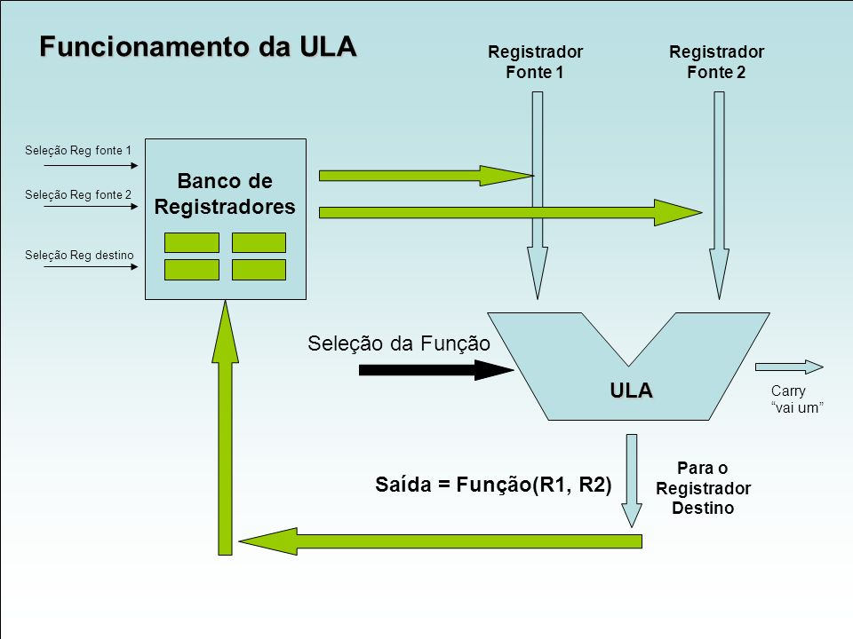
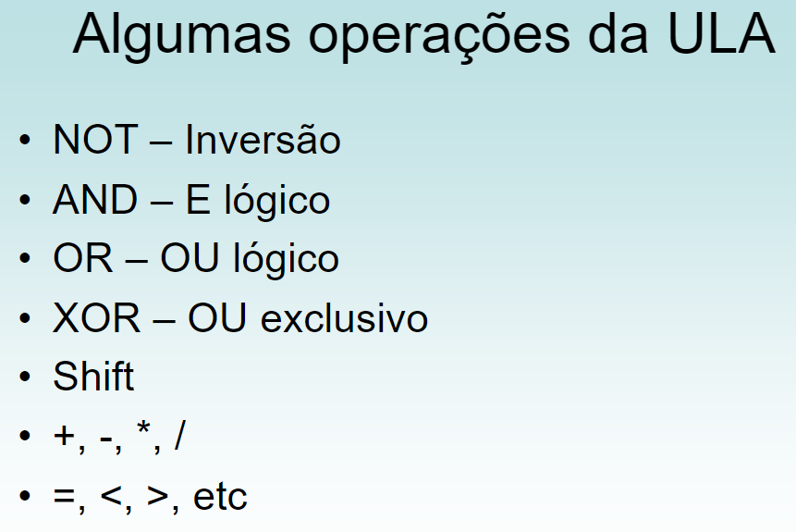
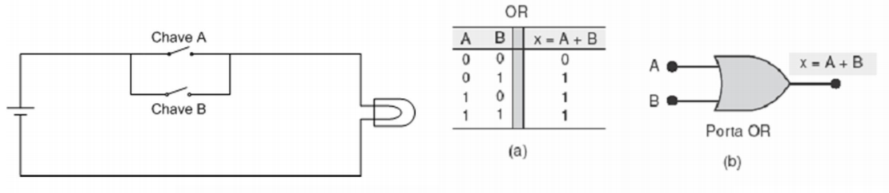
https://slideplayer.com.br/slide/334761/

Slide 7
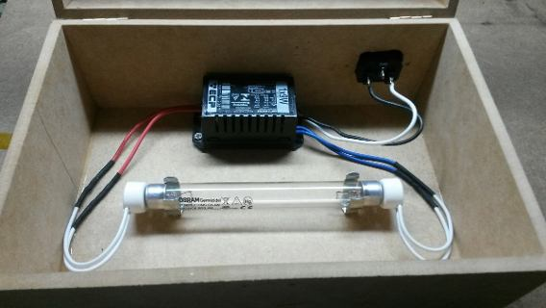
https://http2.mlstatic.com/D_NQ_NP_503015-MLB25103294683_102016-W.jpg

Slide 8
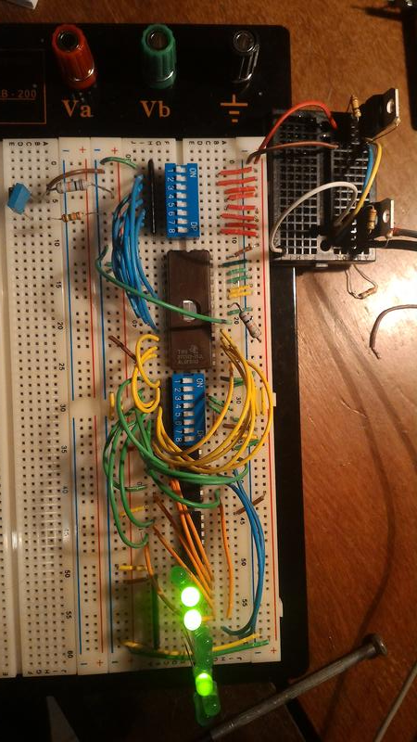
https://linux.ime.usp.br/~brunobra/GravadorEPROM-1

Slide 9
onde? como?
Aulas expositivas e dialogadas
https://github.com/thomcolvara/Paradigmas-de-Linguagem/
Trabalhos em grupos
Bibliografia sugerida
TUCKER, Allen B; NOONAN, Robert. Linguagens de Programação: Princípios e Paradigmas. McGraw Hill, 2009. 2ª Ed.
Materiais de Apoio
Canal Código Fonte TV. Vídeo de explanação geral sobre Paradigmas disponível em https://www.youtube.com/watch?v=EefVmQ2wPlM. Acesso 02/03/2020.
Outros, sugeridos ao longo da disciplina

Slide 10
Objetivos de aprendizagem
Ao final da disciplina, você deverá ser capaz de:
Descrever os principais paradigmas de linguagem de programação;
Relacionar as linguagens de programação mais comuns aos seus respectivos paradigmas;
Aplicar os conceitos relacionados aos paradigmas na escolha da(s) linguagem(ns) mais adequada(s) aos seus projetos.

